Slide 1
Learning Pengenalan Jaringan Syaraf Tiruan
Sistem Cerdas
Departemen Ilmu Komputer/ Informatika
FPPT.com

Slide 2
Outline
Definisi Learning
Jaringan Syaraf Tiruan
McCulloch-Pits Neuron
HebNet
Perceptron

Slide 3
Learning
Agent/komputer mempelajari experience E yang berkaitan dengan task T.
Dengan demikian, kemampuannya menyelesaikan task T (yang diukur dengan performance measure P) meningkat.

Slide 4
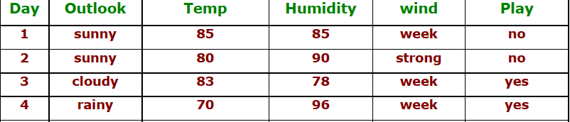
Contoh:
Task yang akan diselesaikan:
Membuat program utuk prediksi akan bermain tennis atau tidak berdasarkan kondisi cuaca.
Experience: data history
Performance measure: akurasi
???

Slide 5
Algoritma Learning
Jaringan syaraf tiruan (artificial neural network)
Decision Tree
Naïve Bayes classifier
K-Nearest Neighbor

Slide 6
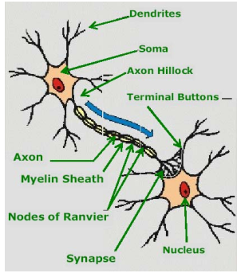
Jaringan Syaraf Biologi
Dendrit menerima sinyal dari neuron lain (yang dikirim melalui celah sinaptik).
Soma (badan sel) memproses sinyal yang diteruskan dari dendrit dan menghasilkan output aktivasi.
Akson meneruskan aktivasi ke neuron lainnya melalui celah sinaptik.

Slide 7
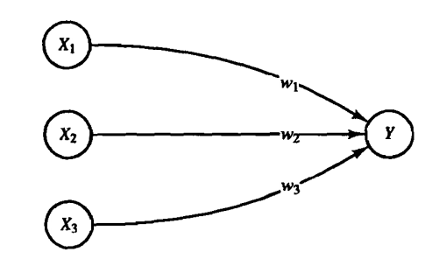
Jaringan Syaraf Tiruan (JST)
Merupakan generalisasi model matematika dari jaringan syaraf biologi dengan asumsi bahwa:
Pemrosesan informasi terjadi pada banyak elemen sederhana (neuron/ node)
Sinyal dikirimkan diantara neuron melalui penghubung (sinapsis).
Sinapsis antar neuron memiliki bobot yang akan memperkuat atau memperlemah sinyal.
Untuk menentukan output, setiap neuron menggunakan fungsi aktivasi yang dikenakan pada jumlahan input yang diterima.
Sinapsis (memiliki bobot w)
Neuron

Slide 8
Jaringan Syaraf Bilogi vs. Tiruan
Jaringan Syaraf Biologi | Jaringan Syaraf Tiruan
Badan sel | Neuron/ node
Dendrit | Input ke neuron
Akson | Output dari neuron
Synaptic | Sinapsi antar neuron dengan bobot tertentu

Slide 9
Jaringan Syaraf Tiruan
JST ditentukan oleh 3 hal:
Pola hubungan antar neuron → arsitektur jaringan
Metode untuk menentukan bobot penghubung → metode pelatihan/ training/ learning
Fungsi aktivasi neuron

Slide 10
Arsitektur JST
Sebuah JST memiliki sejumlah neuron yang tersusun pada sejumlah layer/lapisan:
Satu layer input: memerima masukan berupa fitur
Satu layer output: berupa target kelas yang diprediksi
Nol atau lebih layer tersembunyi (hidden layer): layer diantara layer input dan output
Berdasarkan jumlah lapisan: single layer dan multilayer.
Berdasarkan aliran sinyal: feedforward vs. recurrent.

Slide 11
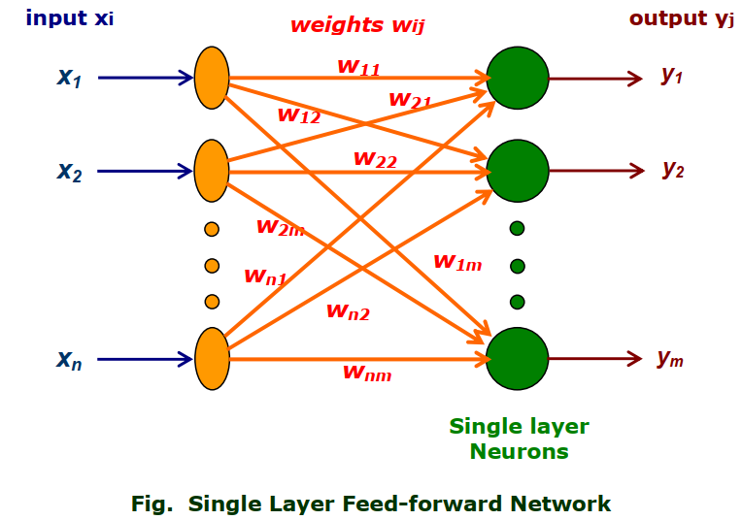
Arsitektur JST (lanj.)

Slide 12
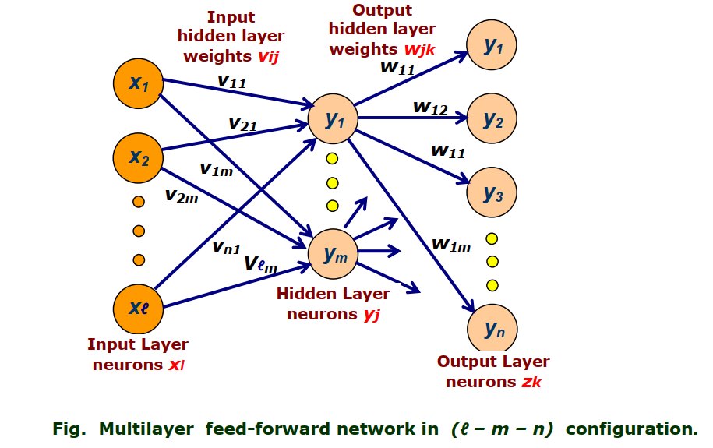
Arsitektur JST (lanj.)

Slide 13
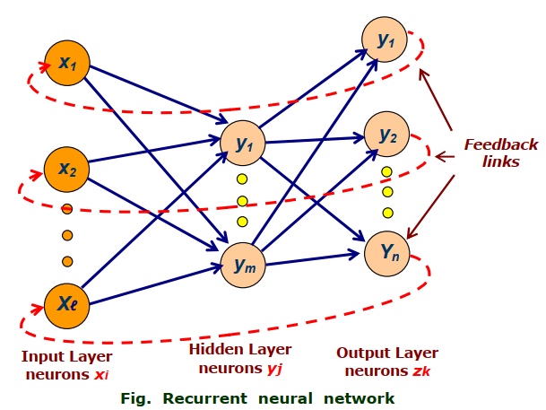
Arsitektur JST (lanj.)

Slide 14
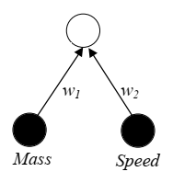
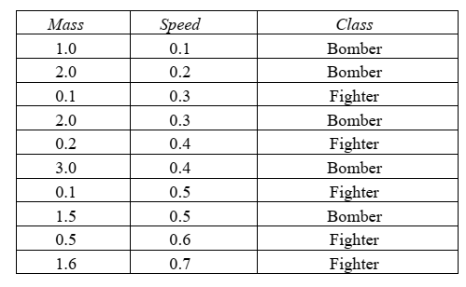
Penggunaan JST: Klasifikasi
Input berupa fitur, yaitu Mass dan Speed
Output berupa kelas prediksi, yaitu Bomber (+) atau Fighter (-)

Slide 15
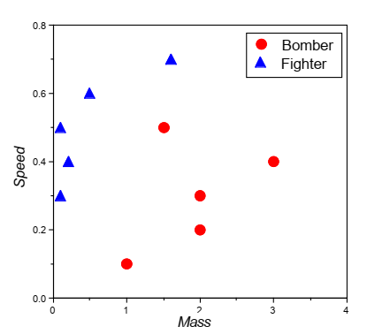
Penggunaan JST: Klasifikasi (lanj.)

Slide 16
Fungsi Aktivasi
Fungsi aktivasi digunakan untuk menentukan output atau aktivasi dari sebuah neuron.
Masukan untuk fungsi aktivasi adalah hasil sum of product antara input dan bobot jaringan yang bersesuaian.
Hasil sum-of-product tersebut berupa nilai numerik
Nilai numerik tersebut selanjutnya dipetakan ke range tertentu, bisanya [0,1] atau [-1,1] dengan fungsi aktivasi.
Beberapa fungsi aktivasi yang dapat digunakan antara lain:
Fungsi Threshold, Sigmoid, Tanh (Tangen Hyperbolic)

Slide 17
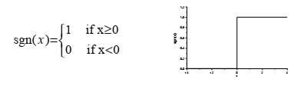
Fungsi Aktivasi (lanj.)
Fungsi Threshold

Slide 18
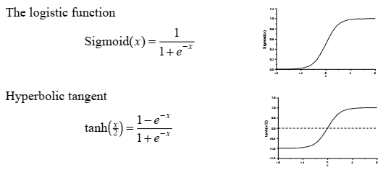
Fungsi Aktivasi (lanj.)

Slide 19
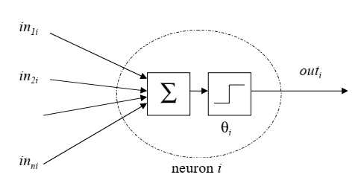
McCulloch-Pitts Neuron
Dirumuskan oleh McCulloch-Pitts (1943).
Neuron paling sederhana, disebut juga Threshold Logic Unit.
Aktivasi neuron bernilai 0 atau 1.
Bobot dan threshold ditentukan secara analitik

Slide 20
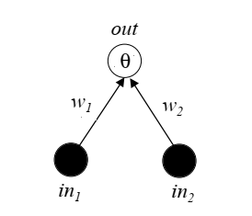
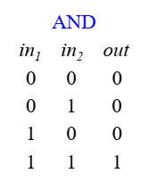


McCulloch-Pitts Neuron (lanj.)
Contoh kasus: Gerbang Logika AND
Permasalahan:
Berapakah nilai $w_{1},w_{2}$, dan $θ$yang tepat agar jaringan mampu memprediksi nilai $out$ gerbang logika berdasarkan nilai dari dua inputan ${in}_{1}$ dan ${in}_{2}$

Slide 21
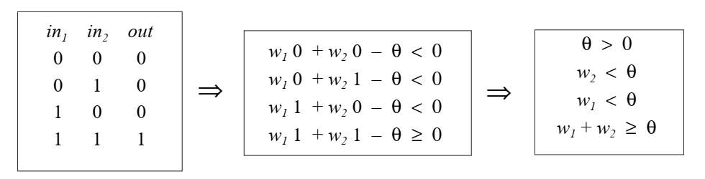
McCulloch-Pitts Neuron (lanj.)
Contoh kasus: Gerbang Logika AND

Slide 22
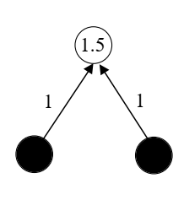
McCulloch-Pitts Neuron (lanj.)
Contoh kasus: Gerbang Logika AND

Slide 23
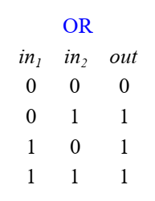
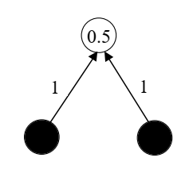
McCulloch-Pitts Neuron (lanj.)
Contoh kasus: Gerbang Logika OR

Slide 24
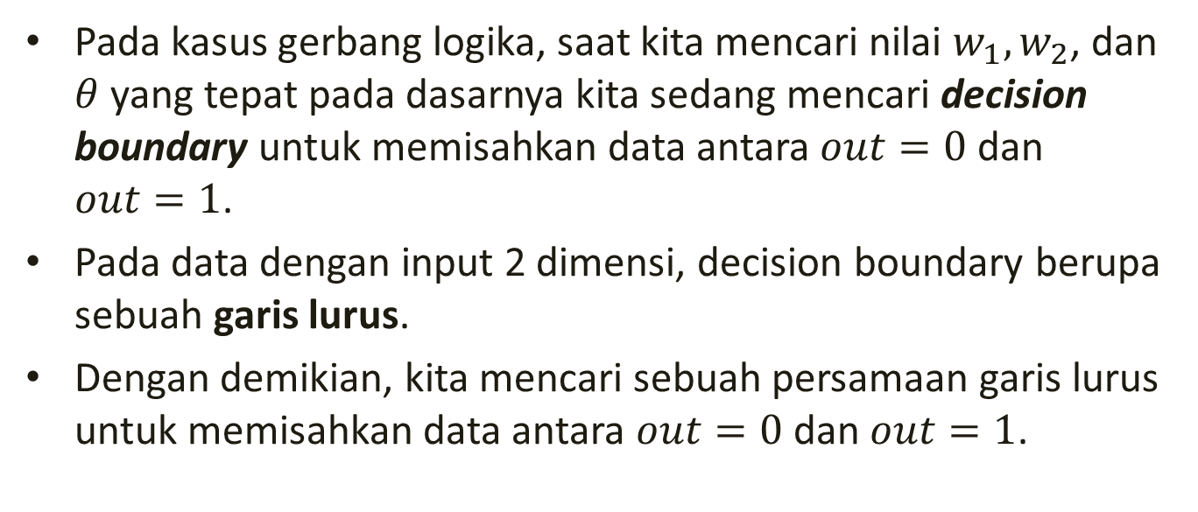
Decision Boundary
Pada kasus gerbang logika, saat kita mencari nilai $w_{1},w_{2}$, dan $θ$yang tepat pada dasarnya kita sedang mencari decision boundary untuk memisahkan data antara $out=0$ dan $out=1$.
Pada data dengan input 2 dimensi, decision boundary berupa sebuah garis lurus.
Dengan demikian, kita mencari sebuah persamaan garis lurus untuk memisahkan data antara $out=0$ dan $out=1$.

Slide 25
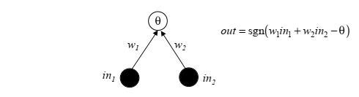

Decision Boundary (lanj.)
Decision bundary berupa garis lurus dengan persamaan

Slide 26
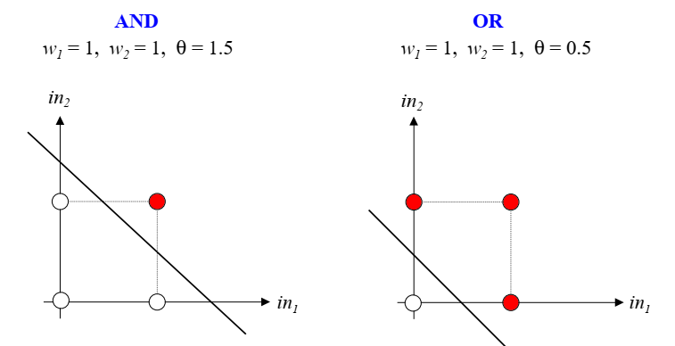
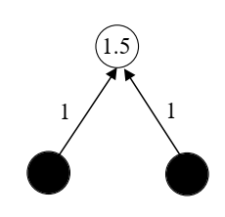
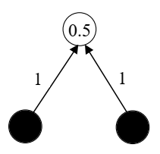


Decision Boundary (lanj.)
$${in}_{1}+{in}_{2}−1,5=0$$
$${in}_{1}+{in}_{2}−0,5=0$$

Slide 27

McCulloh-Pits Neuron
Contoh kasus: Gerbang logika XOR

Slide 28
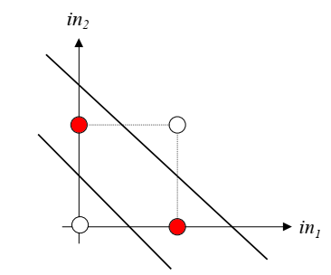
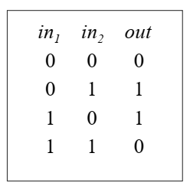
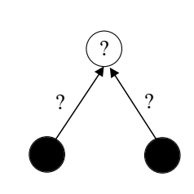
McCulloh-Pits Neuron
Contoh kasus: Gerbang logika XOR

Slide 29

Decision Boundary
Jika input 2 dimensi, maka decision boundary berupa sebuah garis lurus.
Jika input berupa n dimensi, maka decision boundary berupa n-1 dimensional hyperplane.

Slide 30
Linear Separability
Permasalahan dengan pola data input yang dapat dipisahkan (diklasifikasikan) ke dalam kelas datanya dengan sebuah hyperplane → linearly separable.
Contoh: gerbang logika AND, OR
Dapat diselesaikan dengan arsitektur single layer
Permasalahan dengan pola data input yang dapat tidak dipisahkan (diklasifikasikan) ke dalam kelas datanya dengan sebuah hyperplane → non-linearly separable.
Contoh: gerbang logika XOR
Dapat diselesaikan dengan arsitektur yang lebih kompleks

Slide 31
Learning and Generalization
Learning:
JST mempelajari pola data input untuk menentukan bobot dan threshold jaringan atau menemukan hyperplane yang tepat sehingga setiap input data dapat diklasifikasikan dengan benar.
JST melakukan learning menggunakan data latih (training data).
Generalization:
Setelah learning, JST diharapkan mempunyai kemampuan generalisasi, yaitu mampu mengklasifikasikan dengan benar input data yang baru .
Kemampuan generalisasi JST diuji menggunakan data uji (testing data) yang berbeda denga data latih.

Slide 32
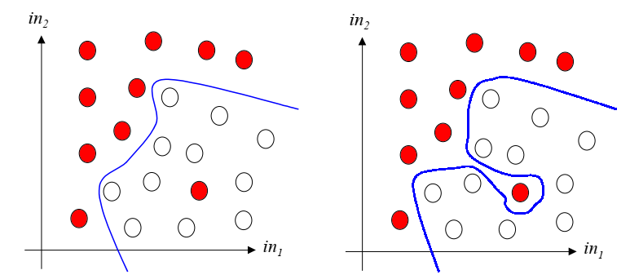
Learning and Generalization (lanj.)
JST diharapkan melakukan learning dengan baik pada data latih, sehingga memiliki kemampuan generalisasi yang baik pada data uji.
Jika data latih mengandung noise, JST tidak harus mengklasifikan setiap data latih dengan akurat sebab dapat menurunkan kemampuan generalisasi.

Slide 33
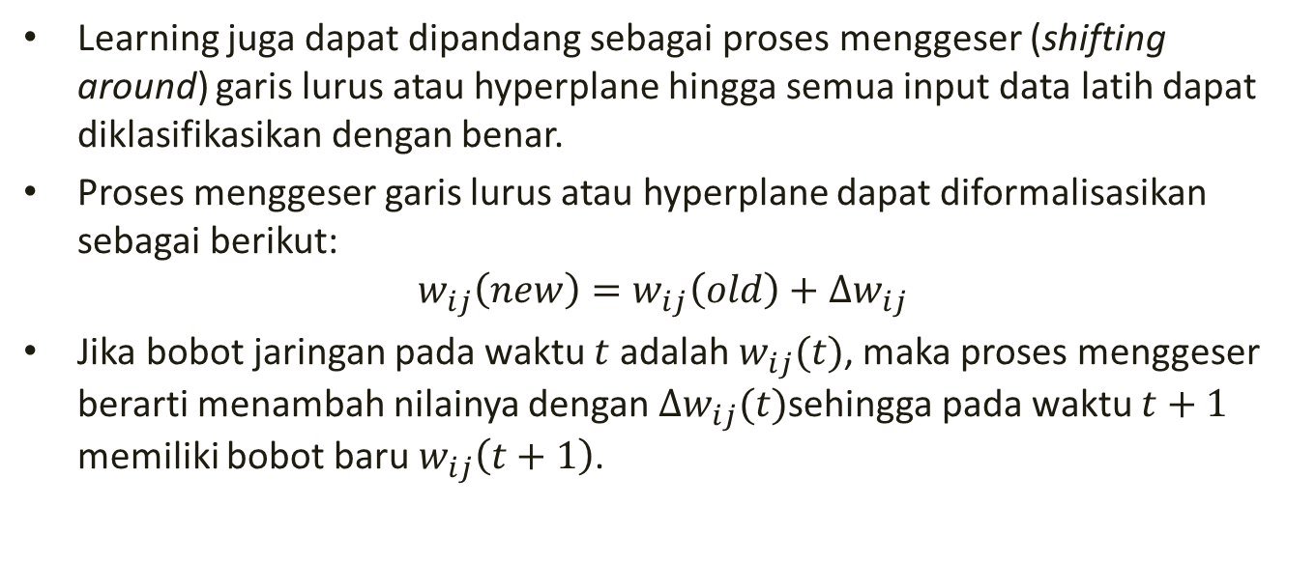
Learning
Learning juga dapat dipandang sebagai proses menggeser (shifting around) garis lurus atau hyperplane hingga semua input data latih dapat diklasifikasikan dengan benar.
Proses menggeser garis lurus atau hyperplane dapat diformalisasikan sebagai berikut:
$$w_{ij}\left(new\right)=w_{ij}\left(old\right)+Δw_{ij}$$
Jika bobot jaringan pada waktu $t$ adalah $w_{ij}(t)$, maka proses menggeser berarti menambah nilainya dengan ${∆w}_{ij}(t)$sehingga pada waktu $t+1$ memiliki bobot baru $w_{ij}\left(t+1\right)$.

Slide 34
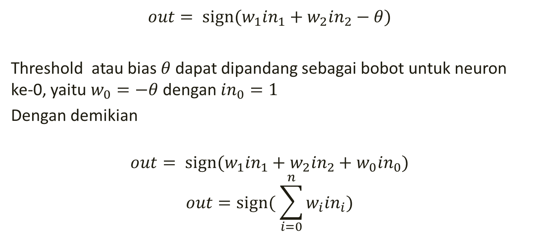
The Threshold as a Special Kind of Weight
$$out= sign(w_{1}{in}_{1}+w_{2}{in}_{2}−θ)$$
Threshold atau bias $θ$ dapat dipandang sebagai bobot untuk neuron ke-0, yaitu $w_{0}=−θ$ dengan ${in}_{0}=1$
Dengan demikian
$$out= sign(w_{1}{in}_{1}+w_{2}{in}_{2}+w_{0}{in}_{0})$$
$$out=sign( \sum_{i=0}^{n}{w_{i}{in}_{i}})$$

Slide 35
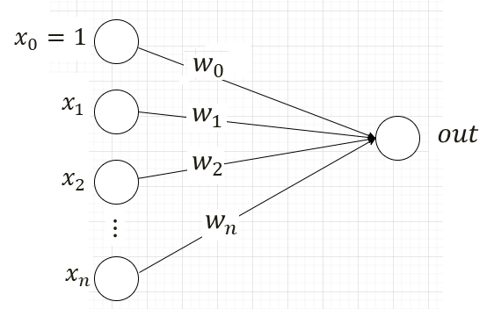
HebbNet
Arsitektur: single layer feedforward neural network.
Dilatih menggunakan Hebb Rule

Slide 36

Algoritma Pelatihan HebbNet
Step 1. Inisialisasi bobot dan bias ${(w}_{0}, w_{1},w_{2}, …,w_{n})$dengan nilai 0.
Step 2. Untuk setiap pasang data latih $\left(x_{1},x_{2}, …,x_{n}\right)$dan $y$
Step 3. Hitung perubahan bobot
$w_{i}\left(new\right)=w_{i}\left(old\right)+x_{i}y$

Slide 37
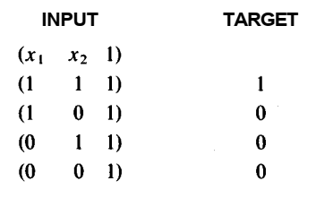
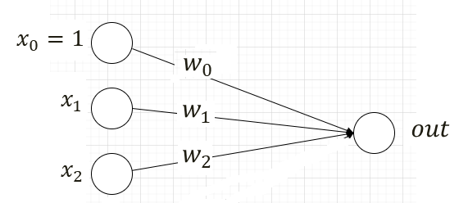
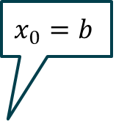
HebbNet untuk Gerbang Logika AND
Contoh kasus: Gerbang logika AND dengan representasi nilai input dan output biner.
$$x_{0}=b$$

Slide 38

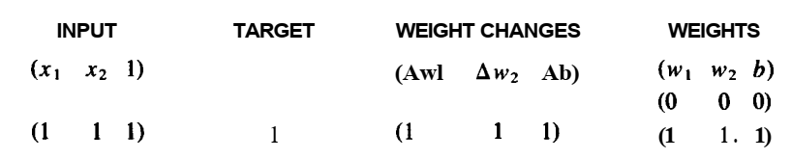

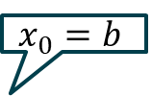
HebbNet untuk Gerbang Logika AND
Perhitungan update bobot untuk data ke-1
Persamaan garis pemisah (decision bundary) adalah:
$$x_{1}+x_{2}+1=0$$
$$x_{0}=b$$

Slide 39
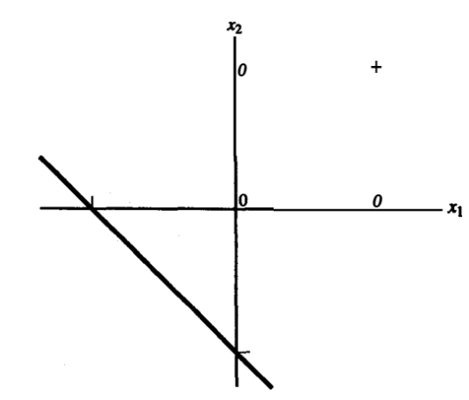

HebbNet untuk Gerbang Logika AND (lanj.)
Garis pemisah/ decision boundary yang didapat setelah perhitungan update bobot untuk data pertama
Jaringan belum mampu memisahkan data postif dan negatif dengan benar
$$x_{1}+x_{2}+1=0$$

Slide 40
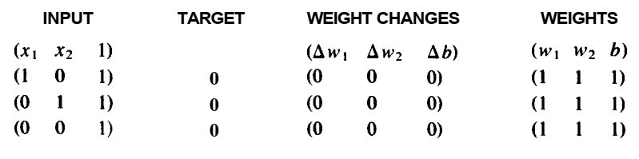
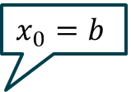
HebbNet untuk Gerbang Logika AND (lanj.)
Perhitungan update bobot untuk data ke-2 hingga 4 tidak ada perubahan, sebab target=0.
Dengan demikian, tidak ada perubahan decision boundary dan jaringan gagal untuk memprediksi output dengan tepat.
$$x_{0}=b$$

Slide 41
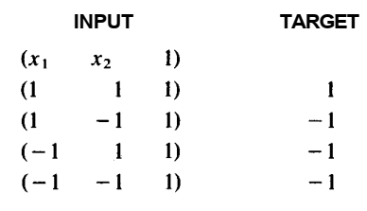
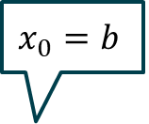
HebbNet untuk Gerbang Logika AND
Contoh kasus: Gerbang logika AND dengan representasi nilai input dan output bipolar
$$x_{0}=b$$

Slide 42
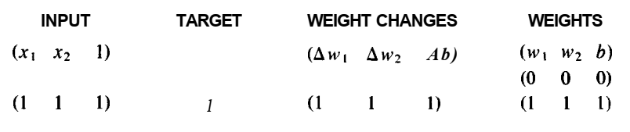
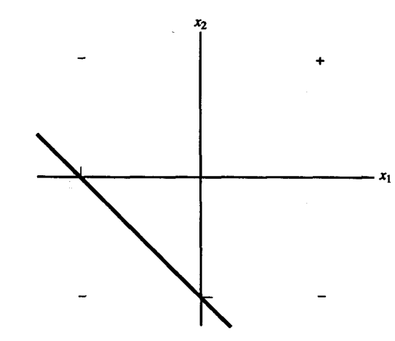

HebbNet untuk Gerbang Logika AND (lanj.)
$$x_{1}+x_{2}+1=0$$

Slide 43
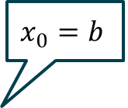
HebbNet untuk Gerbang Logika AND (lanj.)
$$x_{0}=b$$
Pehatian: Meskipun nilai bobot setelah perhitungan untuk data ke-3 dan 4 berubah, tetapi persamaan garis pemisah tidak berubah.

Slide 44
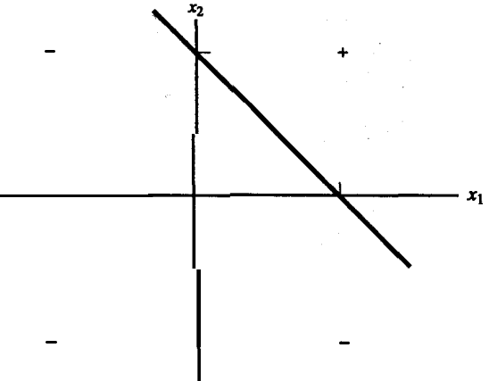
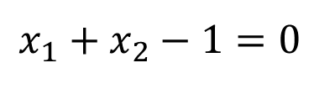
HebbNet untuk Gerbang Logika AND (lanj.)
Decision boundary setelah perhitungan bobot untuk data ke-3 dan 4.
Jaringan mampu memisahkan data dengan output positif dan negatif.
$$x_{1}+x_{2}−1=0$$

Slide 45
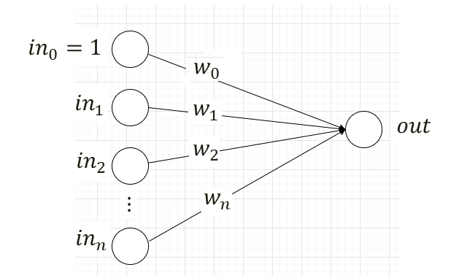
Perceptron
Arsitektur: single layer feed forward neural network.
Update bobot dengan perceptron learning rule.

Slide 46
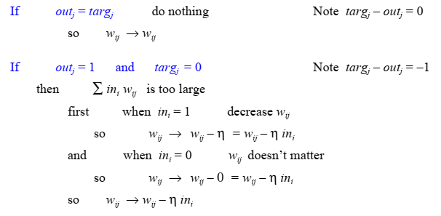
Formulasi update bobot pada Perceptron

Slide 47

Formulasi update bobot pada Perceptron (lanj.)

Slide 48

Learning Rate
Parameter $η$ merupakan learning rate (laju pembelajaran) atau step size, yang menentukan seberapa smooth kita menggeser decision boundary.
Learning rate $η$ biasanya diberikan nilai antara 0 sampai dengan 1.
Semakin tinggi nilai $η$, maka semakin besar pula pergeseran pada decision boundary.

Slide 49

Algoritma Pelatihan Perceptron
Step 1. Inisialisasi bobot dan bias ${(w}_{0}, w_{1},w_{2}, …,w_{n})$dengan nilai 0.
Step 2. Set learning learning rate $η$ dengan nilai tertentu.
Step 3. Lakukan langkah 4-6 sampai kondisi berhenti terpenuhi
Step 4. Untuk setiap pasang data latih $\left({in}_{1},{in}_{2}, …,{in}_{n}\right)$dan $targ$
Step 5. Hitung nilai aktivasi untuk output node
$out=sign\left(\sum_{i=0}^{n}{w_{i}{in}_{i}}\right)$
Step 6. Hitung perubahan bobot
$w_{i}\left(new\right)=w_{i}\left(old\right)+η\left(targ−out\right){in}_{i}$
Step 7. Cek kondisi berhenti, jika belum terpenuhi back to step4

Slide 50


Contoh Perceptron untuk Gerbang Logika AND
$${in}_{1}$$ | $${in}_{2}$$ | $$targ$$
1 | 1 | 1
1 | 0 | 0
0 | 1 | 0
0 | 0 | 0

Slide 51

Step 1. Inisialisasi bobot dan bias dengan nilai 0.
$${(w}_{0}, w_{1},w_{2}) = (0, 0, 0)$$
Step 2. Set learning learning rate $η=0.2$
Step 3. Lakukan langkah 4-6 sampai kondisi berhenti terpenuhi
Step 4. Untuk setiap pasang data latih
Untuk pasangan data latih pertama ${in}_{1}=1, {in}_{2}=1 dan targ=1$
Step 5. Hitung nilai aktivasi untuk output node
$out=sign\left(\sum_{i=0}^{n}{w_{i}{in}_{i}}\right)$
$out=sign(\left(0×1\right)+\left(0×1\right)+\left(0×1\right))=1$
Step 6. Hitung perubahan bobot
$w_{i}\left(new\right)=w_{i}\left(old\right)+η\left(targ−out\right){in}_{i}$
$$w_{0}\left(new\right)=0+0.2\left(1−1\right)×1=0$$
$$w_{1}\left(new\right)=0+0.2\left(1−1\right)×1=0$$
$$w_{2}\left(new\right)=0+0.2\left(1−1\right)×1=0$$

Slide 52

Untuk pasangan data latih kedua ${in}_{1}=1, {in}_{2}=0 dan targ=0$
Step 5. Hitung nilai aktivasi untuk output node
$out=sign\left(\sum_{i=0}^{n}{w_{i}{in}_{i}}\right)$
$out=sign\left(\left(0×1\right)+\left(0×1\right)+\left(0×0\right)\right)=1$
Step 6. Hitung perubahan bobot
$w_{i}\left(new\right)=w_{i}\left(old\right)+η\left(targ−out\right){in}_{i}$
$$w_{0}\left(new\right)=0+0.2\left(0−1\right)×1=−0.2$$
$$w_{1}\left(new\right)=0+0.2\left(0−1\right)×1=−0.2$$
$$w_{2}\left(new\right)=0+0.2\left(0−1\right)×0=0$$

